Slide 1
171018 배진환
프로젝트

Slide 2
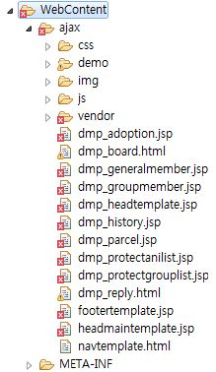
관리자페이지
디자인
구성

Slide 3
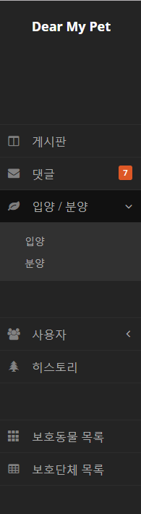

Slide 4
타일즈를 사용하기위해
상단 하단 사이드 분리

Slide 5
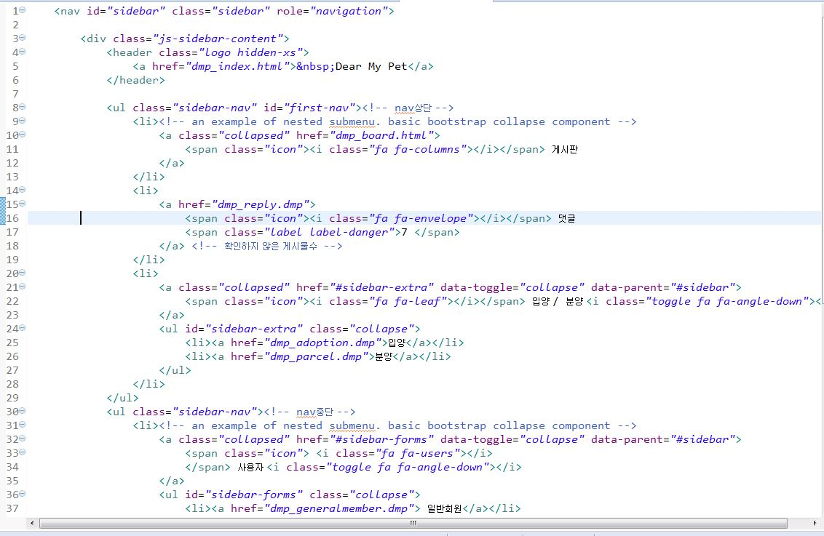
사이드
프로젝트

Slide 6
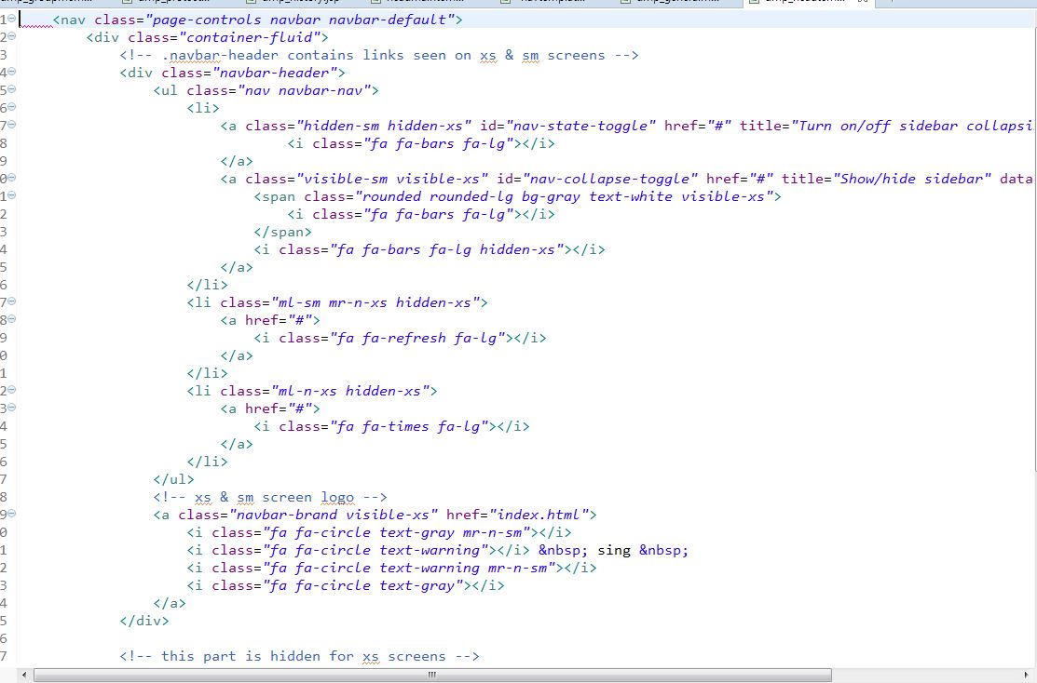
상단
프로젝트

Slide 7
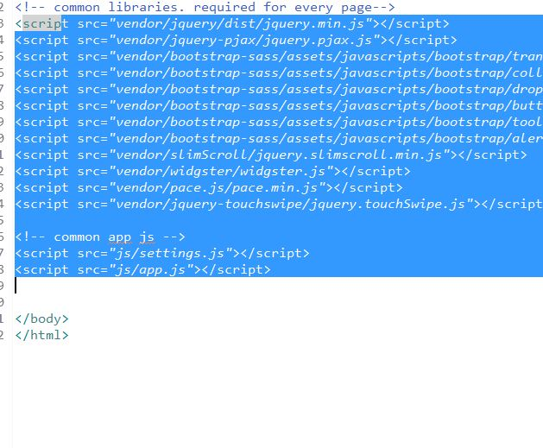
하단
프로젝트

Slide 8
타일즈를 이용한 내부 요소

Slide 9
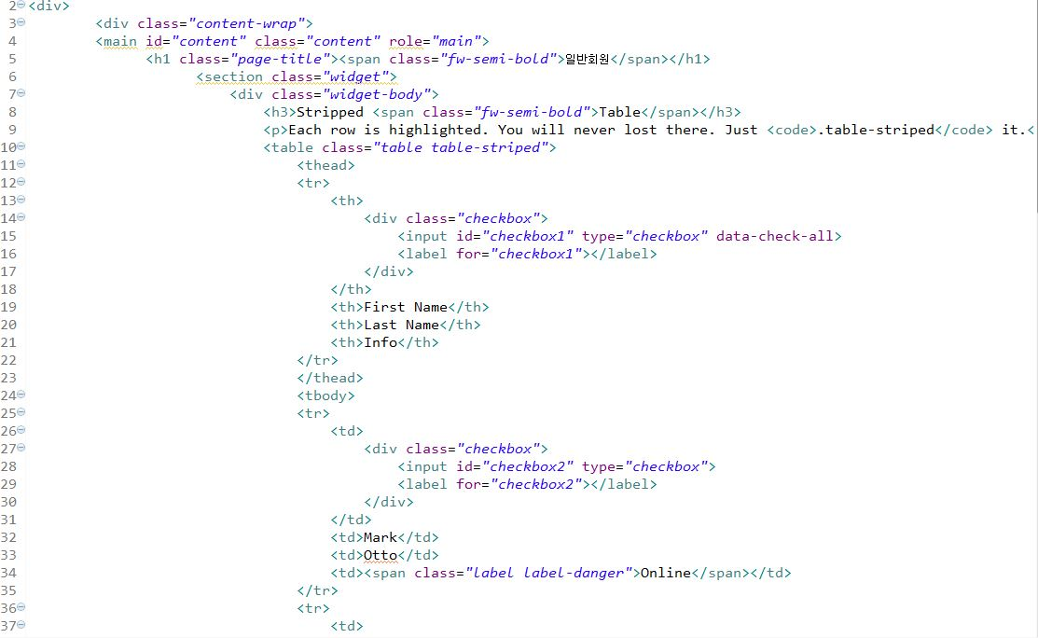
회원관리페이지
프로젝트

Slide 10
단체회원
관리페이지
프로젝트

Slide 11
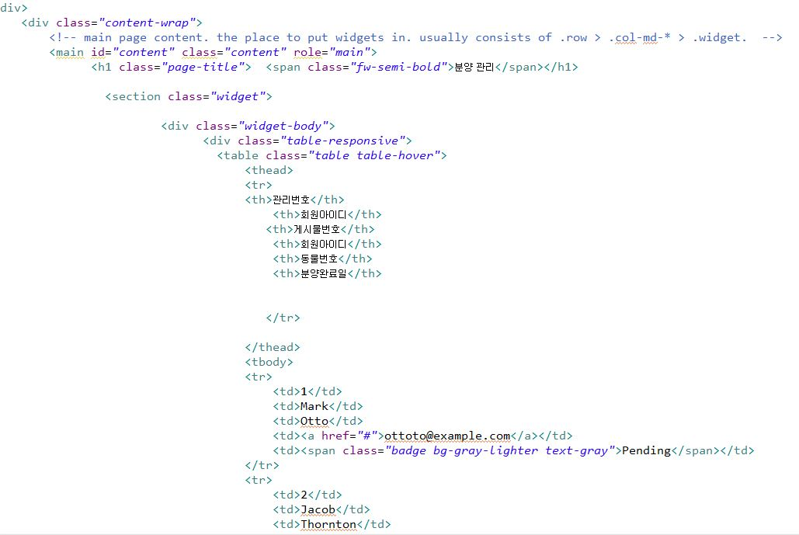
전체회원관리페이지
프로젝트

Slide 12
분양
프로젝트

Slide 13
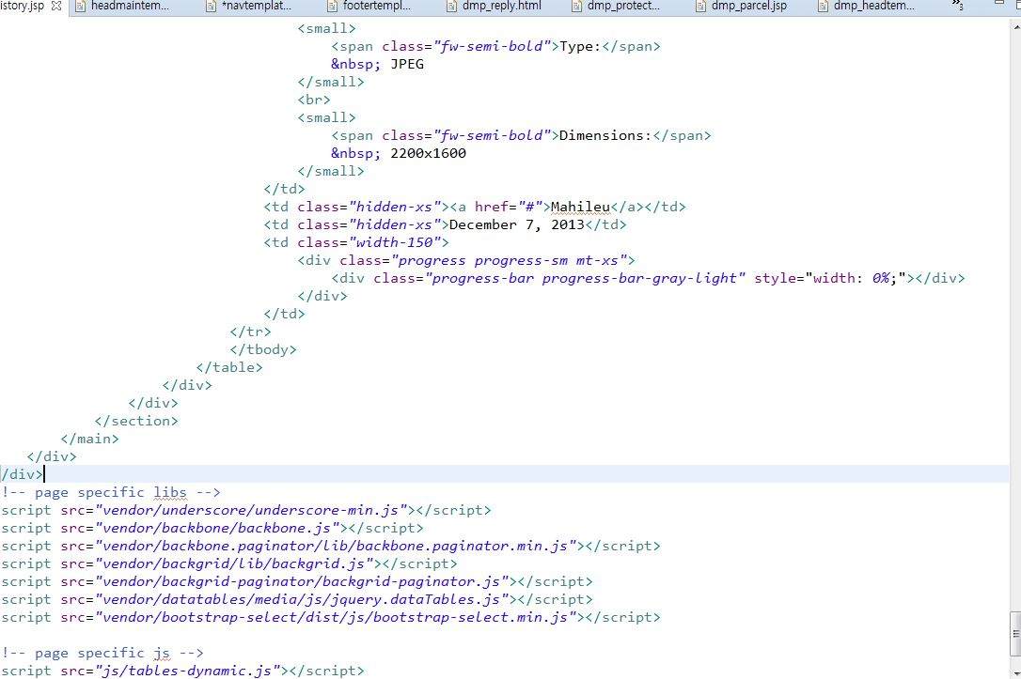
로그인기록게시판
프로젝트

Slide 14
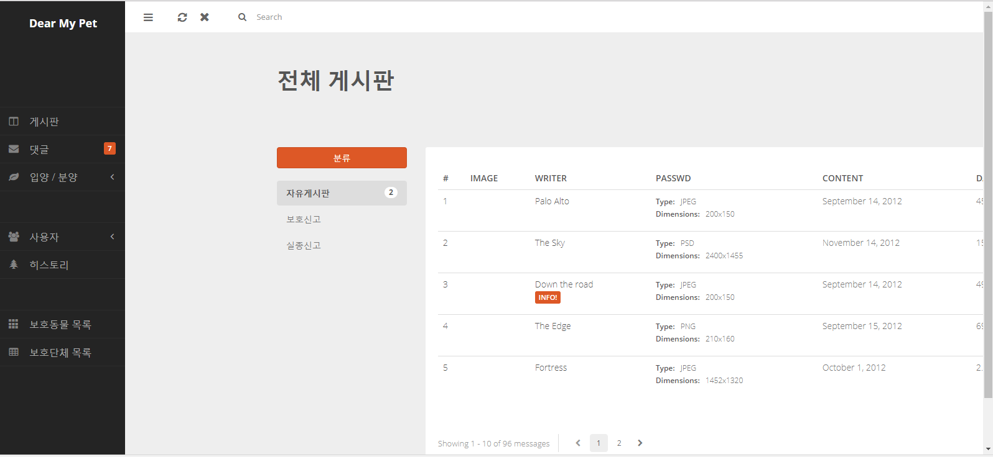

Slide 15
